Slide 1
Top 10 Länder nach Anzahl neuer COVID-19-Fälle
188.128.952 Fälle (+13,8% im Vergleich zu Vorwoche)
4.059.339 Todesfälle (2,2%)
Land | Fälle kumulativ | Neue Fälle (7T) | Veränderung % (7T) | Trend | 7T-Inzidenz/ 100.000 Ew | R (7T) | CFR % | Mind. eine Dosis* | Vollst. Geimpft*
Indonesien | 2.726.803 | 309.015 | 43,94 | ▲ | 112,98 | 1,28 | 2,57 | 13,3% | 5,5%
Brasilien | 19.151.993 | 296.978 | -13,09 | ▼ | 139,72 | 0,91 | 2,8 | 41,8% | 14,8%
Indien | 30.987.880 | 278.323 | -6,58 | ▼ | 20,17 | 0,95 | 1,33 | 22,6% | 5,4%
Vereinigtes Königreich | 5.233.211 | 242.291 | 27,52 | ▲ | 356,91 | 1,2 | 2,46 | 67,7% | 51,6%
USA | 33.604.822 | 175.426 | 81,99 | ▲ | 53,00 | 1,43 | 1,79 | 55,2% | 47,7%
Russische Föderation | 5.882.295 | 174.843 | 3,27 | ▲ | 119,81 | 1,05 | 2,48 | 20,2% | 13,2%
Kolumbien | 4.548.142 | 145.560 | -23,19 | ▼ | 286,07 | 0,88 | 2,5 | 13,3% | 18,0%
Iran | 3.440.400 | 136.265 | 36,84 | ▲ | 162,23 | 1,23 | 2,51 | 5,2% | 2,6%
Spanien | 4.041.474 | 128.023 | 35,91 | ▲ | 270,48 | 1,39 | 2,01 | 60,4% | 47,4%
Südafrika | 2.236.805 | 124.469 | -10,04 | ▼ | 209,87 | 1,00 | 2,93 | 6,7% | 2,5%
Quelle: WHO, Stand: 15.07.2021; *Our World In Data - Vacc, Zugriffsdatum: 14.07.2021

Slide 2
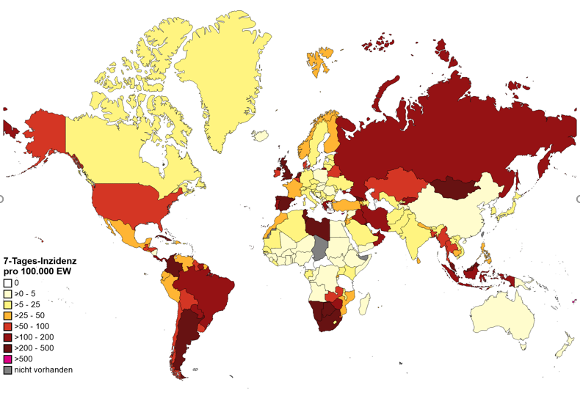
7-Tages-Inzidenz pro 100.000 Einwohner weltweit
Quelle: WHO, Stand: 15.07.2021

Slide 3
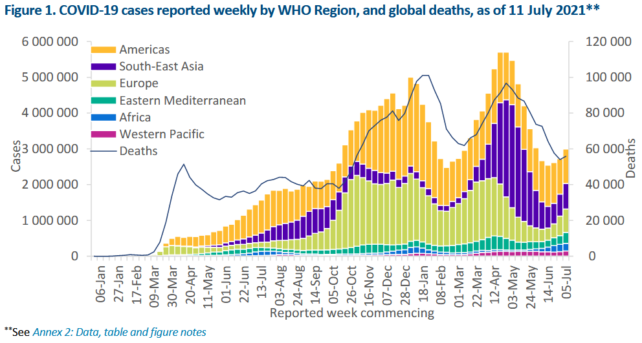
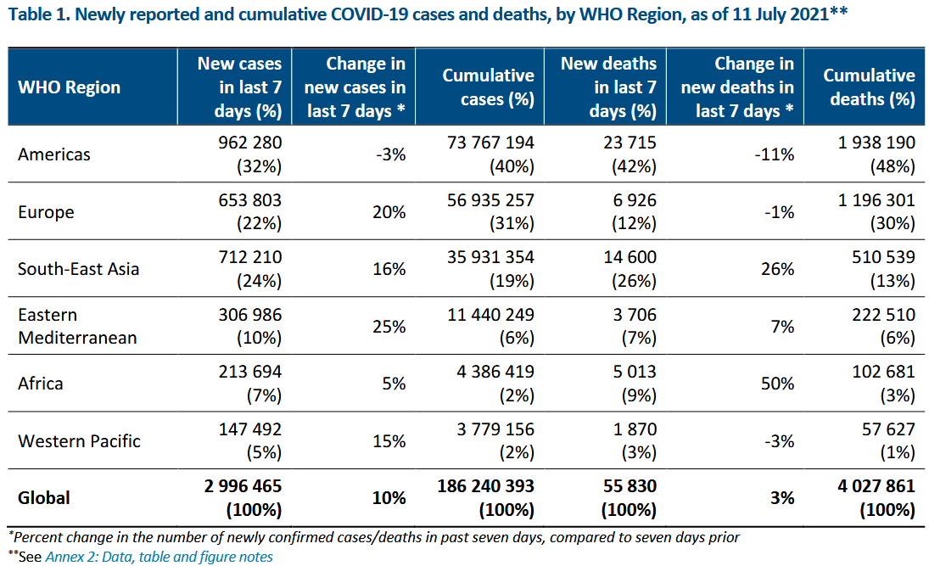
Fall- und Todeszahlen weltweit, WHO SitRep
Quelle: WHO SitRep, 13.07.2021

Slide 4
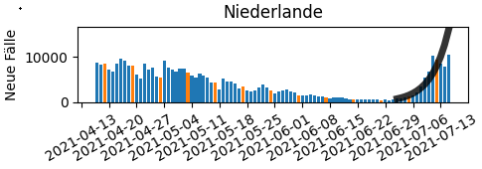
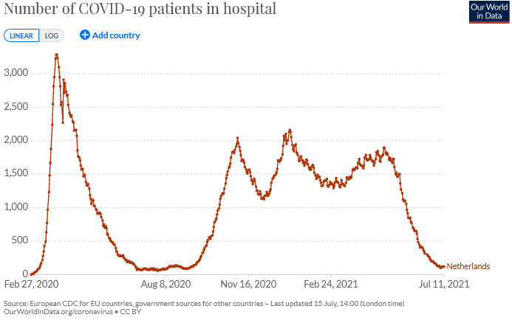
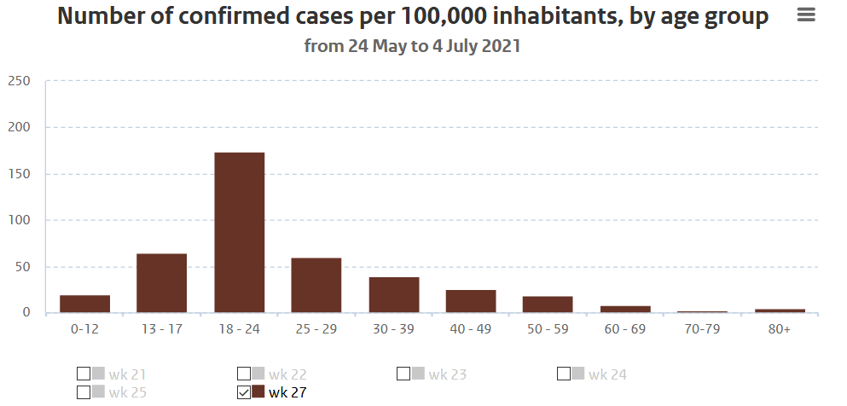
COVID-19/Niederlande
7T-Inzidenz: 337,6 /100.000 Ew. (WHO 15.07.2021)
Fälle 7T: 58.766 (+414%)
R eff 7T: 2,6%
Todesfälle 7T: 10
67,4% mind. 1 Impfdosis | 40,7% vollständig geimpft
Weitreichende Öffnungen am 26.06.2021
bei fallender 7T- Inzidenz: 28,6 R=0,71 (25.08.2021)
Starker Anstieg der Fälle ab 02.07.2021 (alle Regionen)
Superspreading Event: >1000 Fälle durch 2-tägiges Festival 03.+04.07.2021 (KW26)
Positivanteil KW27: 13,4 % (KW26: 4,6%)
Hospitalisierungen sinken nicht mehr
Quellen: WHO Datenstand 15.07.2021; Our World In Data - Vacc, Datenstand 11.07.2021;
Our World In Data – Hosp, Datenstand 11.07.2021; National Institute for Public Health 06.07.2021; DKOR 13.07.2021
Notes:
Erste Delta Sequenz: 07.03.2021 https://cov-lineages.org/global_report_B.1.617.2.html
Auch Österreich berichtet etwa 1.000 Fälle, die auf dieses Event zurückzuführen sind. WHO EURO IHR VV call 15.07.2021
Verknipt-Festival: 2-tägig (03.-04.07.2021), täglich 10.000 Besucher:innen, bislang >1000 Fälle
https://www.spiegel.de/panorama/gesellschaft/utrecht-fast-1000-menschen-infizieren-sich-auf-einem-festival-in-utrecht-a-defca648-d86a-4fb1-a7ab-9a97cbb45e96
DKOR vom 13.07.2021
Der Gesundheitsrat hat zudem empfohlen, allen 12-17-Jährigen eine Impfung anzubieten. Dem hat sich die Regierung angeschlossen, seit Anfang Juli können sich somit Jugendliche mit BioNTech/Pfizer impfen lassen. …
Aufgrund des rasanten Anstiegs der Neuinfektionen hat die Regierung mit Wirkung vom 10. Juli einige Maßnahmen wieder zurückgenommen. So müssen Gaststätten von 00.00 bis 06.00h geschlossen bleiben, Live-Auftritte und Public Viewing sind verboten, jeder Gast hat einen festen Sitzplatz, der 1,5 Meterabstand muss eingehalten werden. Diskotheken und Nachtclubs sind wieder geschlossen.
Bei Kultur- und Sportveranstaltungen gilt ebenso die feste Sitzplatz- und die Abstandsregel. Mit Corona-Zugangstest dürfen max. 2/3 der Kapazität genutzt werden, ab dem 13. Juli ist der Zugangstest nur noch für 24 Std gültig. Veranstaltungen dürfen nicht länger als 24 Stunden dauern.

Slide 5
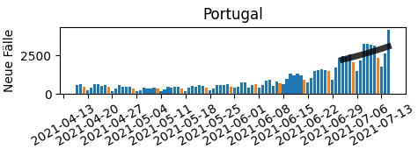
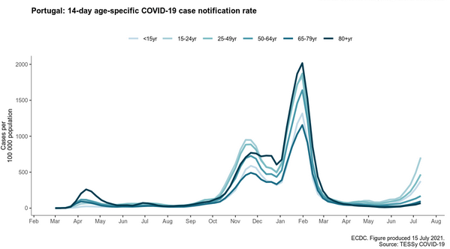
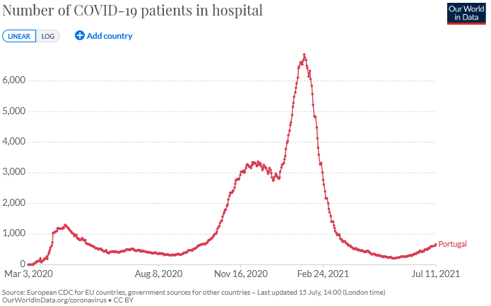
COVID-19/ Portugal
7T-Inzidenz: 199,4 /100.000 Ew. (WHO 15.07.2021)
Fälle 7T: 20.533 (+25%)
R eff 7T: 1,2
Todesfälle 7T: 56
61,5% mind. 1 Impfdosis | 42,8% vollständig geimpft
Anstieg der Fälle ab Ende Mai
Vorrangig bei < 50-jährigen
Hospitalisierungen steigen seit Anfang Juni
Quellen: WHO Datenstand 15.07.2021; Our World In Data - Vacc, Datenstand 13.07.2021; Our World In Data - Hosp Datenstand 11.07.2021; ECDC - Portugal Datenstand 15.07.2021
Notes:
Erste Delta Sequenz: 18.04.2021 https://cov-lineages.org/global_report_B.1.617.2.html

Slide 6
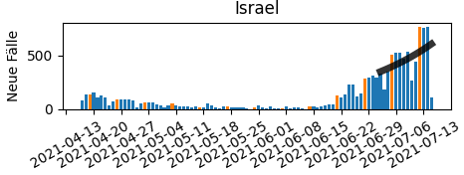
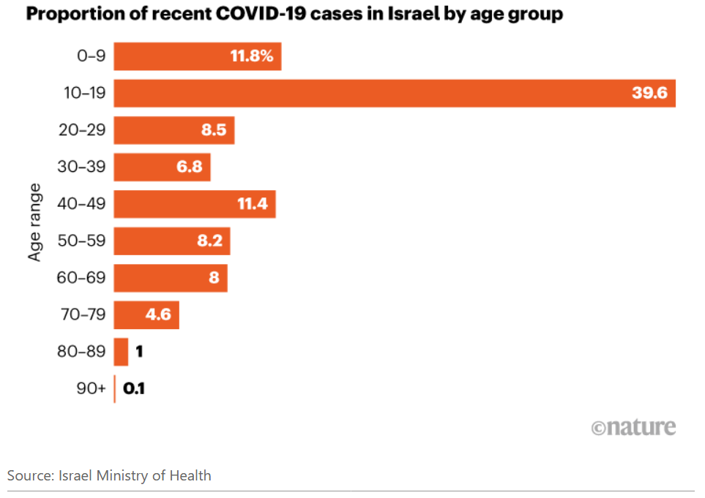
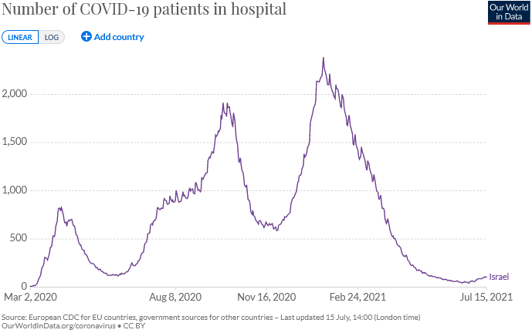
COVID-19/Israel
7T-Inzidenz: 41,9 /100.000 Ew. (WHO 15.07.2021)
Fälle 7T: 3.626 (+26%)
R eff 7T: 1,3
Todesfälle 7T: 8
66,2% mind. 1 Impfdosis | 60,1% vollständig geimpft
It’s a trend that’s not restricted to Israel. In the United States and the United Kingdom, COVID-19 has “become a disease of the unvaccinated, who are predominantly young”
Quellen: WHO Datenstand 14.07.2021; Our World In Data - Vacc, Datenstand 13.07.2021; Our World In Data – Hosp Datenstand 15.07.2021
https://www.nature.com/articles/d41586-021-01862-7 und PromedMail;
Notes:
Erste Delta Sequenz: 08.04.2021 https://cov-lineages.org/global_report_B.1.617.2.html
Anstieg der Fälle durch Quarantänebrecher unter Reiserückkehrenden aus Zypern und bzw. Südostasien die zu Schulausbrüche mit Delta-Variante führten. DKOR 23.06.2021

Slide 7
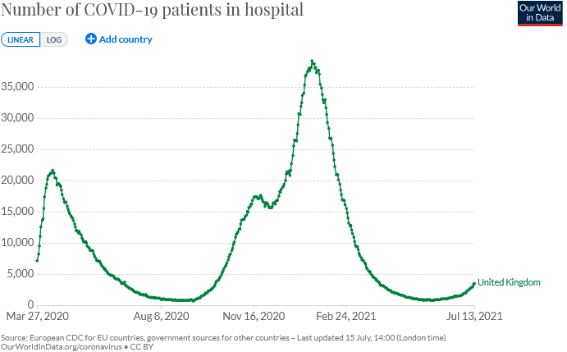
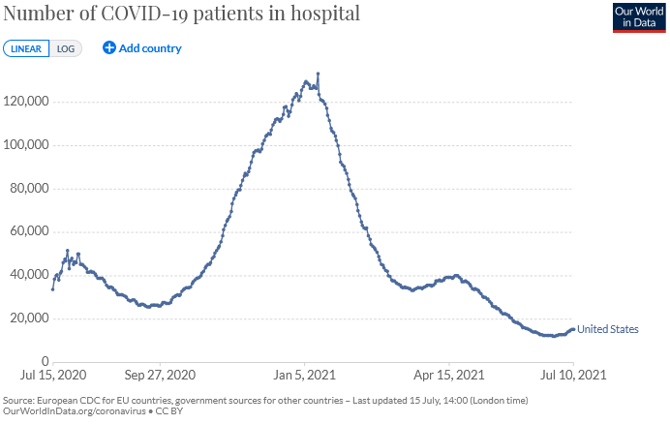
COVID-19 / Hospitalisierung / UK / USA
Quelle: Our World In Data – Hosp Zugriff am 16.07.2021

Slide 8
Back up

Slide 9
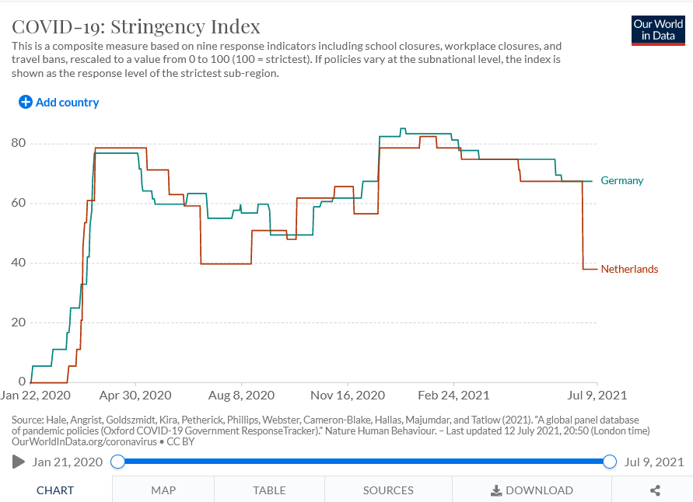
COVID-19 / Maßnahmen / Niederlande
Quelle: https://ourworldindata.org/covid-stringency-index Datenstand 14.07.2021

Slide 10
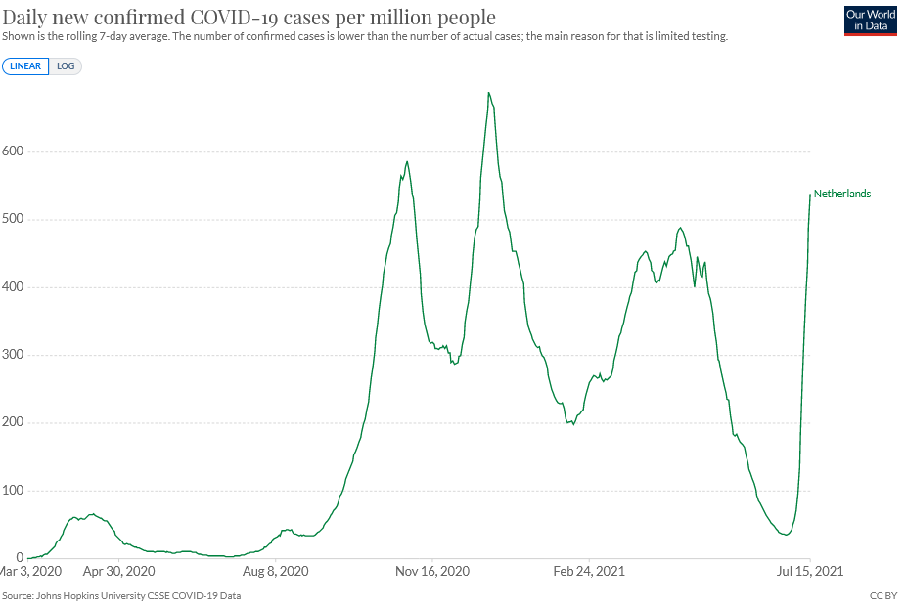
COVID-19 / Maßnahmen / Niederlande
Quelle: https://ourworldindata.org/covid-cases Datenstand 15.07.2021

Slide 11
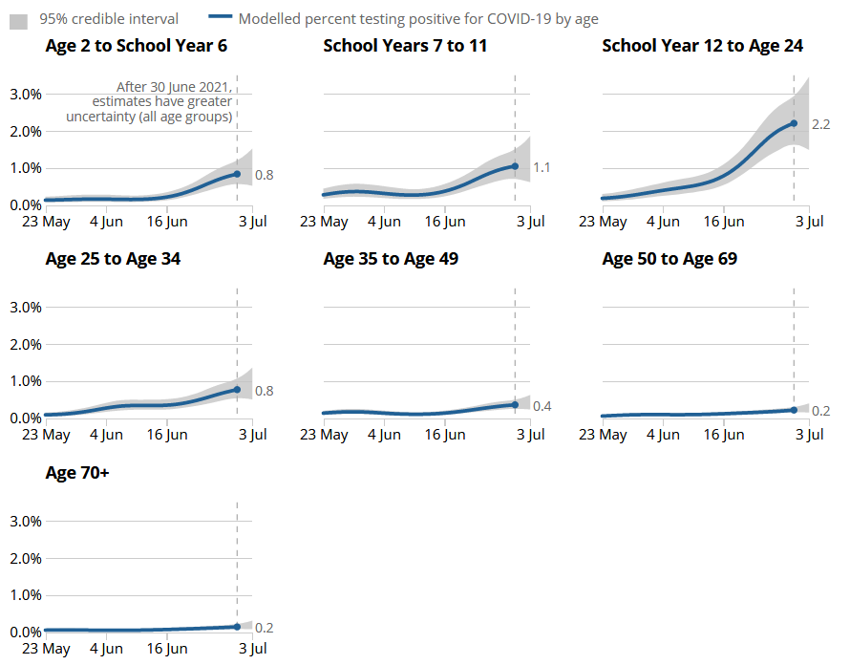
COVID-19 / age / UK
Quelle: UK Office for National Statistics/ Datenstand 09.07.2021

Slide 12
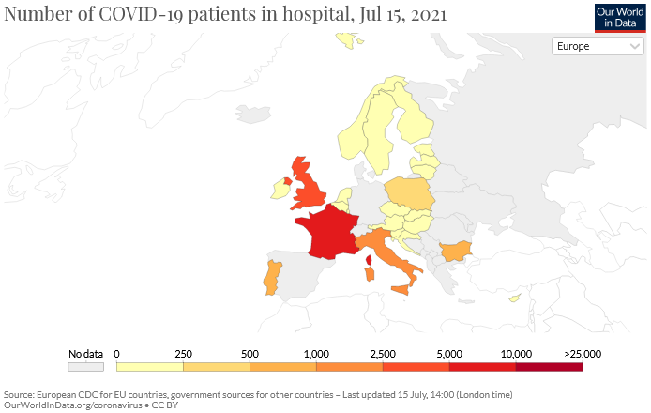
COVID-19 / hospitalization / Europe
Quelle: https://ourworldindata.org/covid-hospitalizations Zugriffsdatum 16.07.2021

Slide 13
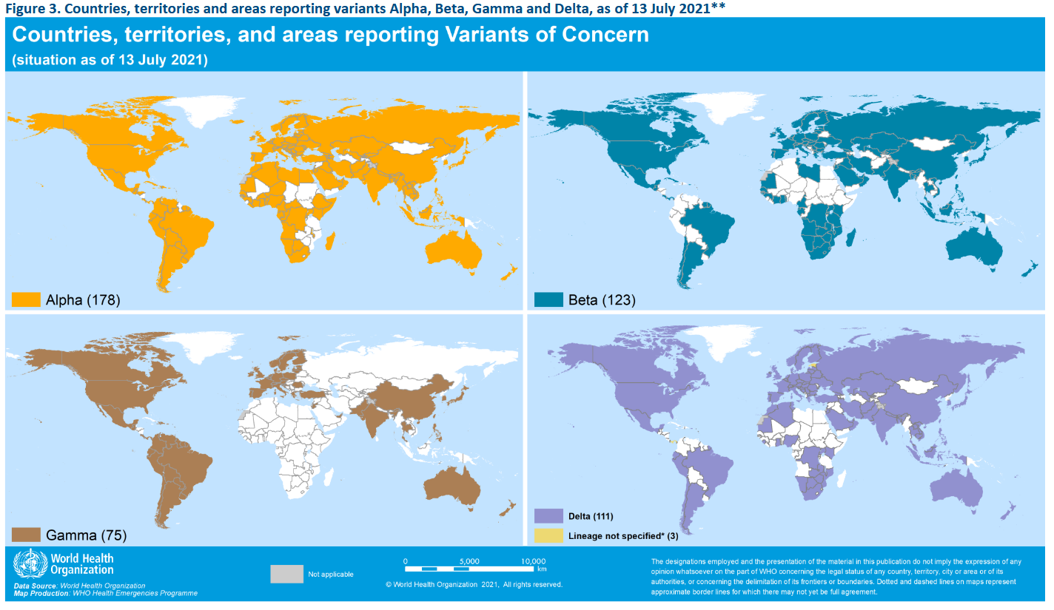
SARS-CoV-2-Varianten weltweit
Quelle: WHO Sitrep vom 13.07.2021
Notes:
https://www.who.int/emergencies/diseases/novel-coronavirus-2019/situation-reports/

